Slide 1

IDP / IDR × ARTIFICIAL INTELLIGENCE
无序蛋白人工智能研究进展
序列、构象系综、功能与设计
三人小组文献调研与研究路线
以六篇代表性工作为节点，梳理 AI–IDP 的任务链、验证边界与可行研究方向
汇报人：A、B、C 时间：2026.__.__
H U A Z H O N G A G R I C U L T U R A L U N I V E R S I T Y
1
Notes:
这次汇报不是把六篇论文依次复述，而是围绕一条研究链回答三个问题：AI 能否可信地生成无序蛋白的构象系综；ensemble 是否真的能为功能预测提供额外信息；以及现有方法能否继续走向分子设计。前半部分先统一概念和评价标准，中间讲代表方法与 benchmark，最后给出可以纯计算起步的研究方向。整场预计四十分钟左右。

Slide 2
概念准备：从 IDP / IDR 到统计 ensemble
IDP 与 IDR的区别：
四个专业术语：
IDP｜内在无序蛋白
整条蛋白链在生理条件下不形成唯一、稳定的有序三维结构。
研究对象：整条链的构象分布
① 构象 conformer
蛋白链在某一瞬间的一个三维结构。
② 构象集合
多个可能构象的集合，尚未给出各自概率。
IDR｜内在无序区
蛋白中某个区域不形成稳定结构，同一蛋白可同时含折叠结构域与 IDR。
研究对象：该区域在蛋白内部的构象分布
③ 统计 ensemble
构象集合 + 统计权重，描述“出现多少”的分布。
④ 构象状态
由统计 ensemble 描述的热力学状态。
为什么还需要 forward model？
逐构象计算实验可观测量，再按统计权重求平均。所以“模型生成很多结构”并不自动等于得到可信的统计 ensemble。
2
Notes:
先区分 IDP 和 IDR。IDP 指整条蛋白在生理条件下缺少唯一稳定的有序结构；IDR 指蛋白内部的某一段无序区域，因此同一条蛋白可以同时包含折叠结构域和 IDR。二者共同点是不能只用一张固定结构图描述。这里的“无序”不是没有任何结构，而是构象快速互变、没有单一结构长期占据绝对主导。后文所说的序列到 ensemble，既可以针对完整 IDP，也可以针对某段 IDR。

Slide 3
AI–IDP 研究路径以及一些标准化问题
GOOSE
STARLING / IDPFold
LLPSense
binder
IDR序列
构象系综
评判标准
相互作用 / LLPS
生物学功能
工程设计
Q1 生成是否可信？
能否从一条序列生成覆盖合理、局部结构可信的 ensemble？
Q2 ensemble 是否真的有用？
在 sequence + environment 之外，加入ensemble 能否稳定提升功能预测？
Q3 能否走向设计？
能否设计 IDR 序列、binder 或凝聚体界面定位肽？
本汇报的路线：先用统一评价框架判断“生成得对不对”，再检验 ensemble 的功能增益，最后进入设计任务。
3
Notes:
GOOSE 主要做性质约束下的序列生成；STARLING 和 IDPFold 做 sequence 到 ensemble；LLPSense 处理 sequence、environment 与 LLPS 行为；binder 和 interface peptide 工作进一步走向功能分子设计。这里不是说六篇论文已经组成完整系统，而是把它们放到一条序列上讲一下。
第一个问题是“生成是否可信”。模型能够生成很多外观合理的蛋白结构，并不代表这些结构会在真实条件下以明显概率存在。我们需要分别检查单个构象的几何合理性、整个ensemble的分布和权重，以及它能否解释独立实验数据。因此，这一步解决的是模型是否近似了真实的构象概率分布，而不只是生成了几张合理的结构图。
第二个问题是“ensemble是否真的有用”。ensemble本身由sequence和environment决定，因此加入ensemble特征后预测性能提高，也可能只是重复利用了序列长度、电荷或疏水性等已有信息。需要比较sequence、sequence加environment，以及进一步加入ensemble的三组模型。只有加入ensemble后，在功能预测等等测试中仍带来稳定增益，才能说明它包含额外的功能信息。
第三个问题是“能否走向设计”。如果前两步已经建立了sequence、ensemble和function之间的可靠关系，就可以反过来设计满足目标的IDR序列、binder或凝聚体定位肽。但设计不能只优化一个预测分数，还要考虑多个构象、不同环境、脱靶结合和聚集风险。纯计算研究可以完成候选生成和筛选，但在没有实验验证时，结论应限定为in design candidates。

Slide 4

GOOSE：可控 IDR 序列设计
核心问题
怎样根据预设的序列或聚合物性质，反向生成 IDR 序列？
输入与输出
输入：长度、电荷、疏水性、κ 等目标性质。
输出：满足约束的 IDR 序列。
关键证据
性质命中率、序列多样性，以及与天然 IDR 的比较。
汇报边界
GOOSE 主要设计序列，不直接输出具有统计权重的三维 ensemble。
Figure 1｜GOOSE 的序列设计流程与性质控制结果（源自原文）
4
Notes:
GOOSE 的输入是长度、电荷、疏水性或构象倾向等性质约束，输出是满足这些约束且保持多样性的 IDR 序列。它的重要性在于把“预测一个序列的性质”反过来变成“按性质设计序列”。但它不直接输出三维 ensemble，也不能保证序列在细胞中具有目标功能。因此在研究链中，GOOSE 是 sequence design 的入口，可与 STARLING 或 IDPFold 连接形成候选序列—构象评价闭环，但这仍需要单独验证。

Slide 5

STARLING：快速构象系综生成
核心问题
能否从序列和条件，快速生成大量相互一致的 IDR 构象？
输入与输出
输入：IDR 序列及论文支持的环境条件。
输出：残基距离表示与三维构象集合。
关键证据
采样速度、全局尺寸分布，以及与参考 ensemble 的一致性。
Figure 1｜STARLING 模型结构与生成结果（源自原文）
汇报边界
样本仍受训练 ensemble 与力场质量的限制。
5
Notes:
STARLING 的目标是从氨基酸序列和条件快速生成大量构象。模型内部使用残基—残基距离表示，再恢复成三维构象；多个独立样本共同描述分布。汇报这篇时重点不是展开每一层网络，而是看三类证据：采样速度与规模、Rg 或端到端距离等全局分布、以及距离图或参考 ensemble 的一致性。它的优势是快速，但评价仍依赖模拟或参考数据，生成大量样本也不自动证明统计权重和真实实验一致。

Slide 6

IDPFold：残基刚体扩散生成 ensemble
主要创新点：
以往很多方法只能预测 回转半径、端到端距离等统计性质，或者生成较粗粒度的构象。IDPFold直接从单条氨基酸序列出发，生成残基主链级三维构象
与 STARLING 的区别
IDPFold和STARLING都属于“sequence → ensemble”生成模型，但二者解决问题的侧重点不同：
IDPFold强调主链级三维结构与局部几何；STARLING强调粗粒化ensemble的速度、分布覆盖和大规模应用。
共同局限
1）生成的都是模拟的ensemble不是真实的
2）生成的是平衡构象样本，不是动态轨迹
3）都不是完整的全原子模型
4）环境条件描述仍然有限
6
Notes:
前面介绍了IDP不是一个固定结构，而是在不同构象之间不断变化。因此，IDPFold的目标不是预测一个最可能结构，而是从同一条IDR序列中重复生成多个构象，用这些构象近似其构象ensemble。模型的输入主要是一条氨基酸序列。首先，ESM2把序列编码成每个残基的序列特征；随后，扩散模型从一组随机的残基刚体框架开始，逐步去除位置和方向上的噪声，最终生成一个完整构象。在每一步去噪过程中，模型同时维护三类信息：第一类是single representation，表示每个残基自身的特征；第二类是pair representation，描述残基对之间的关系；第三类是刚体框架 Tl，描述每个残基当前的位置和方向。IPA利用残基的特征、残基对关系和三维坐标，使序列信息与空间几何信息发生交互；随后网络更新single、pair和刚体框架，重复多个denoising block，逐渐得到无噪结构。
这里最关键的一点是：一次扩散采样只生成一个构象。对同一条序列使用不同随机初始噪声，重复采样很多次，才得到一个ensemble。也就是说，ensemble不是一次性输入或一次性输出的，而是由多次独立生成的构象共同组成。论文结果表明，IDPFold生成的ensemble在回转半径、端到端距离、局部二级结构以及部分实验观测上能够接近参考数据。这说明刚体扩散可以用于IDP构象采样，而不仅是固定结构预测。
但需要注意，IDPFold学习到的是训练数据中构象分布的近似。单个生成构象几何合理，并不代表它一定在真实ensemble中具有较高概率；与模拟参考一致，也不能完全等同于与真实实验一致。因此，我们更关心的不是模型能否生成漂亮的结构，而是整个构象分布能否覆盖合理状态，并解释独立实验观测。”
这两个模型虽然在生成方式和结构分辨率上存在差异，但也面临四个共同局限。
第一，模型生成的ensemble本质上是对模拟数据分布的学习和近似，并不能直接等同于真实的生物构象ensemble。IDPFold主要从IDP模拟轨迹中学习，STARLING主要学习Mpipi-GG粗粒化模拟。因此，模型不仅会学习其中的物理规律，也可能继承模拟力场的偏差。模型与参考模拟结果一致，只能说明它较好地复现了教师模型，还需要通过独立实验数据进一步验证。
第二，它们生成的是平衡构象样本，而不是连续的动态轨迹。不同构象之间没有明确的时间顺序，所以我们可以利用这些样本分析回转半径、残基距离以及不同构象状态的分布，但不能直接判断一个构象如何转变为另一个构象，也不能得到转换速率、状态寿命或者具体的结合路径。也就是说，它们描述的是“体系可能处于哪些状态”，而不是“体系如何随时间运动”。
第三，两种方法都不是完整的全原子模型。STARLING采用每个残基一个珠子的粗粒化表示，IDPFold虽然分辨率更高，但主要生成主链骨架，仍然没有完整描述所有侧链原子、溶剂和离子。因此，它们适合研究整体尺寸、距离分布和主链结构倾向，但如果要分析精确氢键、侧链堆积、盐桥或配体结合，还需要进一步进行原子补全和结构优化。
第四，环境条件的描述仍然有限。真实IDP的ensemble会受到温度、pH、离子强度、翻译后修饰、分子拥挤以及结合伙伴等因素影响。STARLING能够输入有限范围的离子强度，而IDPFold主要以氨基酸序列作为条件，但两者都没有完整覆盖真实细胞环境。
并且这个只是生成的集合构象不能严格算ensemble，因为只有一对构象没有足够的概率，但是某种构象比另一种构象多又会隐含概率，所以算做了ensemble

Slide 7

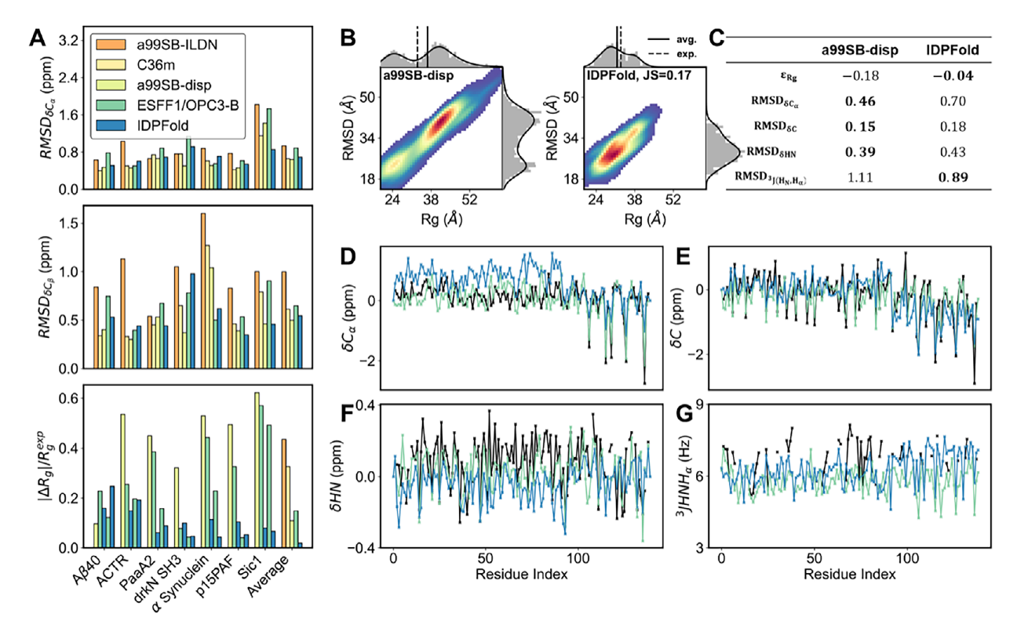
IDPFold验证
实验目的：
验证IDPFold能否仅从氨基酸序列生成具有合理全局尺寸和局部结构的IDP构象ensemble。
实验结果：
IDPFold优于idpGAN，但CALVADOS平均值仍更接近实验；IDPFold与CALVADOS之间的差异未达到显著水平。
实验结论：
IDPFold能够生成整体尺寸基本合理、具有一定局部结构信息的主链级构象集合。
aaa
7
Notes:
A是IDPFold生成的58条ensemble与真实的对比，DeltaRg=实验室-真实值，也就是和实验的对比，然后发现平均的是-0.06也就是会预测差距0.06但也还可以了。
之后里面有八个是彩色的柱子，之后把那八个生成的ensemble放入B中进行比较，其中柱子上的黑色横线是Rg的波动范围
Figure 2B进一步考察IDPFold能否预测构象尺寸的分布，而不仅是平均回转半径。彩色曲线是IDPFold生成的300个构象的 \(R_g\) 分布，黑色虚线是CALVADOS粗粒化模拟，黑色实线是实验测得的平均 \(R_g\)。多数蛋白中，IDPFold能够产生从紧凑到伸展的不同构象，其分布范围与CALVADOS大致相似。但实验只提供一个平均值，因此这张图主要证明IDPFold复现了模拟中的全局尺寸异质性，还不能证明完整分布就是真实ensemble。
Figure 4A包含三个柱状图，每组比较四种全原子MD力场与IDPFold。上面两图通过Cα和 Cβ化学位移误差评价局部结构，IDPFold与较好的全原子力场整体相当；最下面通过回转半径相对误差评价整体紧凑程度，IDPFold在这7种测试蛋白上的平均误差最低。因此它的主要优势体现在平均全局尺寸，而局部结构只是达到与先进力场相近的水平。
\(C_\alpha\) 是氨基酸主链上的中心碳，\(C_\beta\) 是侧链上的第一个碳；化学位移会受到周围电子环境和局部构象影响。因此，通过 \(C_\alpha\) 和 \(C_\beta\) 的化学位移，可以判断某个残基有多少误差
Figure 4B对比70微秒全原子MD和IDPFold生成的 \(R_g\)-RMSD联合分布。横坐标反映整体紧凑程度，纵坐标反映构象相对参考结构的变化程度。全原子MD覆盖了更广的构象空间和更多伸展状态，而IDPFold的分布更加集中。虽然IDPFold的平均 \(R_g\) 更接近实验，但它对完整构象空间的覆盖仍然不足。这说明平均尺寸准确不等于整个ensemble分布准确。
图C就是两个生成模型的相对比，都是各有优势
剩下的四个图是Cα等等是作者做的部分实验。

Slide 8
评判标准
核心问题｜不重做湿实验，怎样判断模型生成的 ensemble 是否可信？
序列 + 条件
→
生成 ensemble
→
forward model
→
预测实验观测
→
held-out 公开数据
→
误差与置信区间
公开数据来源｜SAXS / NMR / PRE / FRET / Rg
证据等级
能说明什么
不能说明什么
几何检查
构象在结构上基本合理
不能证明分布正确
参考模拟
与某种力场或生成器一致
不能证明符合真实体系
公开实验数据
对真实观测具有解释能力
仍不能唯一确定 ensemble
本页结论｜结论只能写成“与公开独立数据一致”，不能凭结构图或参考模拟宣称 ensemble 真实准确。
8
Notes:
我们不需要亲自做实验，也可以进行外部验证——已有论文和数据库提供了 SAXS、NMR、PRE 和 FRET 数据。这四个数据主要是去评判生成的构象的化学特性，SAXS：整条链的大小和整体形状全局尺寸、紧凑程度NMR chemical shift每个残基附近的化学环境局部二级结构倾向PRE相距较远残基是否曾经短暂靠近瞬时长程接触FRET两个标记位点之间的距离特定位点距离分布
模型生成 ensemble 后，通过统一的 forward model 计算这些实验理论上会观测到什么，再与公开数据比较。
实验仪器测到的通常不是三维构象本身，而是一条曲线、一个效率值或一组残基级数值。因此，必须把模型生成的三维构象“翻译”成实验能够测到的信号。
这个“从结构计算实验信号”的程序，就是forward model。
“held-out公开数据”不是一种特殊实验，而是指：
数据已经公开，但在模型训练、调参、筛选和重加权过程中完全没有使用，只在模型确定以后用于最终考试。
需要特别注意三点。第一，几何合理性、参考模拟一致性和实验一致性代表三个不同的证据等级：几何检查只能排除“不像蛋白”的结构，参考模拟只能说明与某种力场或生成器一致，只有 held-out 实验数据才能提供外部验证。第二，开发集可以用于选择参数和 forward model，测试集只能用于最终评分，不能根据测试结果反复调整 ensemble 权重，否则得到的只是拟合效果，而不是泛化能力。第三，不同 ensemble 可能产生相似的实验观测，单一实验不能唯一确定 ensemble，应尽量使用多种互补观测。
因此本页结论只能限定为“与公开独立数据一致”，不能只根据结构图或参考模拟宣称 ensemble 真实准确。

Slide 9
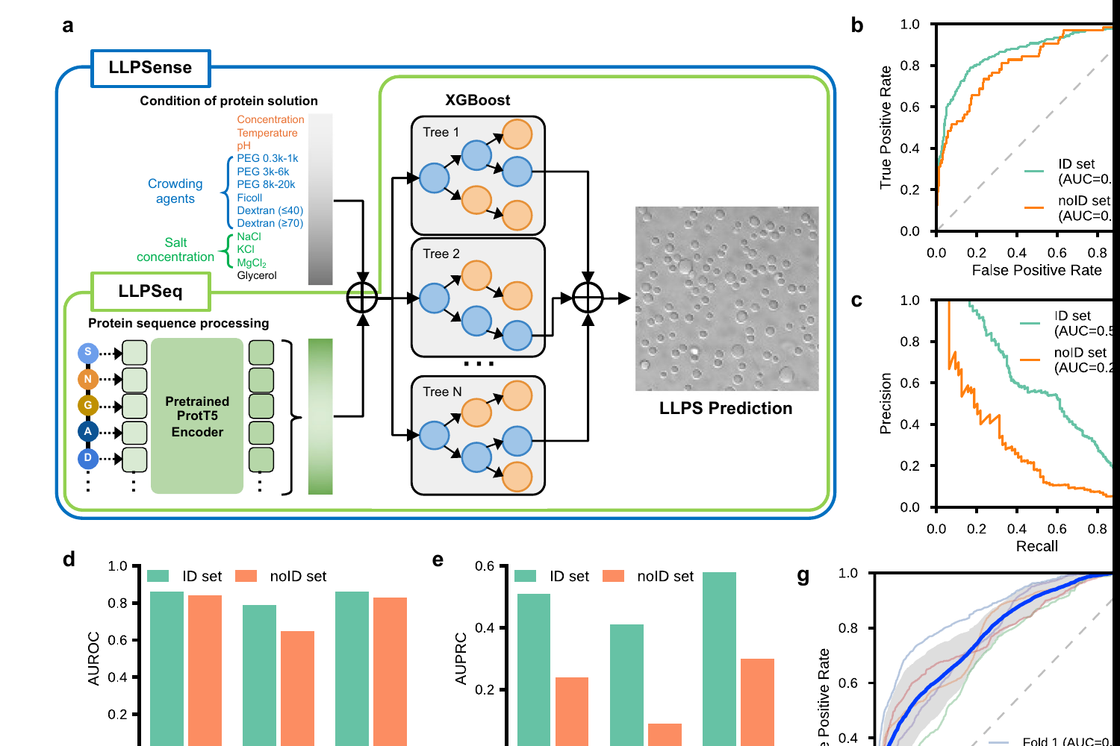
LLPSense：从“序列预测”走向“条件依赖预测”
先看领域中的“旧问题”
过去的相分离预测常以序列为主要输入，但同一个蛋白在不同温度、盐浓度、酸碱度或蛋白浓度下，可能表现出不同的相分离行为。
这篇论文的核心推进
把“蛋白质序列”与“外部环境”同时纳入预测：先用 ProtT5 表征序列，再结合环境变量，由 XGBoost 输出特定条件下的相分离倾向。
序列表征
环境变量
评测设计
ProtT5
把序列转成高维表示
→ 更丰富的序列信息
温度、酸碱度、盐、浓度等
→ 描述条件依赖
按同源簇划分训练与测试
→ 减少同源泄漏
图 1｜序列信息与环境条件共同进入模型
研究方向：序列 → 功能
进一步变成： 序列 + 环境 → 条件依赖行为
9
9
Notes:
LLPSense 说明 sequence 加 environment 对相分离相关预测有价值，例如把盐浓度、温度或其他环境条件纳入输入后，模型能够描述条件依赖的变化。但这篇工作没有显式输入或生成构象 ensemble，因此不能据此断言“ensemble 通过多价相互作用决定 LLPS”的机制已被证明。它真正留下的计算问题是：在同样的序列和环境信息上，再加入 ensemble 特征，能否获得稳定、可迁移且可解释的增益。

Slide 10
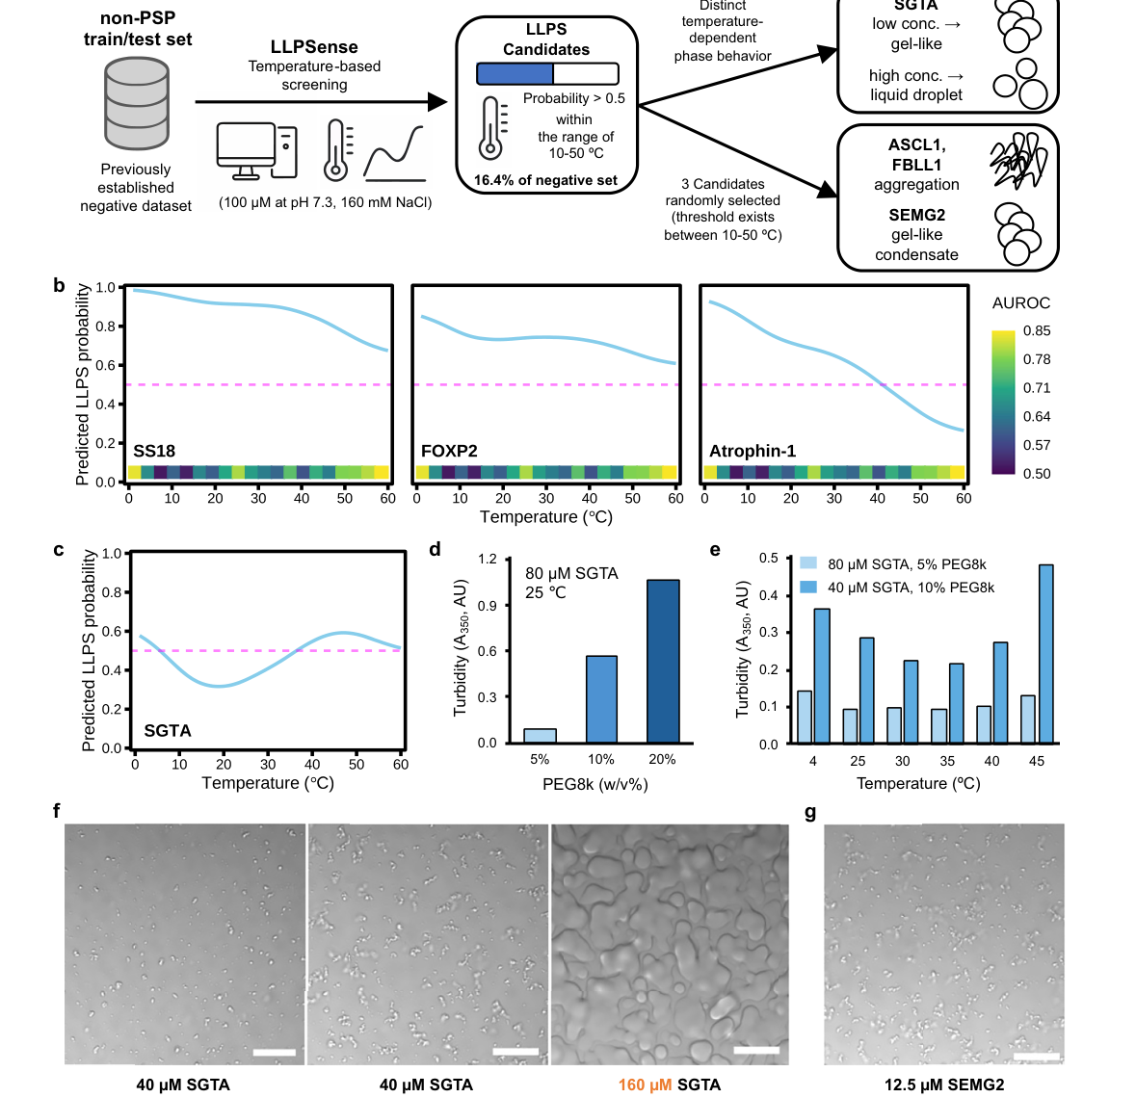
LLPSense：不仅预测相分离，还验证了“条件依赖”
模型表现
按同源簇进行五折交叉验证：AUROC=0.77，AUPRC= 0.74。说明模型在未见蛋白上仍有较好的区分能力。
关键验证：SGTA
模型预测 SGTA 存在随温度变化的非单调相分离行为；实验进一步用浊度和显微观察验证了温度、聚乙二醇浓度对相分离的影响。
从“预测”走向“可调控”
论文还展示了突变对 α-突触核蛋白相分离行为的预测，以及通过突变改变 UBQLN4 温度响应类型的概念验证。
论文边界
它没有显式建模构象系综，因此还不能证明“构象分布 → 多价相互作用 → 相分离”的机制链。
原文图 2｜模型筛选与 SGTA 条件依赖行为的实验验证
10
10
Notes:
interface peptide 的目标层级与 binder 不同。它不是识别某条 IDR 的特定位点，而是设计能够定位并富集于凝聚体介观界面的短肽。输入包含凝聚体组分、界面环境和候选序列，输出是界面定位肽，关键证据来自显微定位和定量富集。它与 binder 都属于功能分子设计，但无需做冗长优劣对比：前者面向凝聚体空间界面，后者面向特定靶片段的分子识别，验证终点不同。

Slide 11
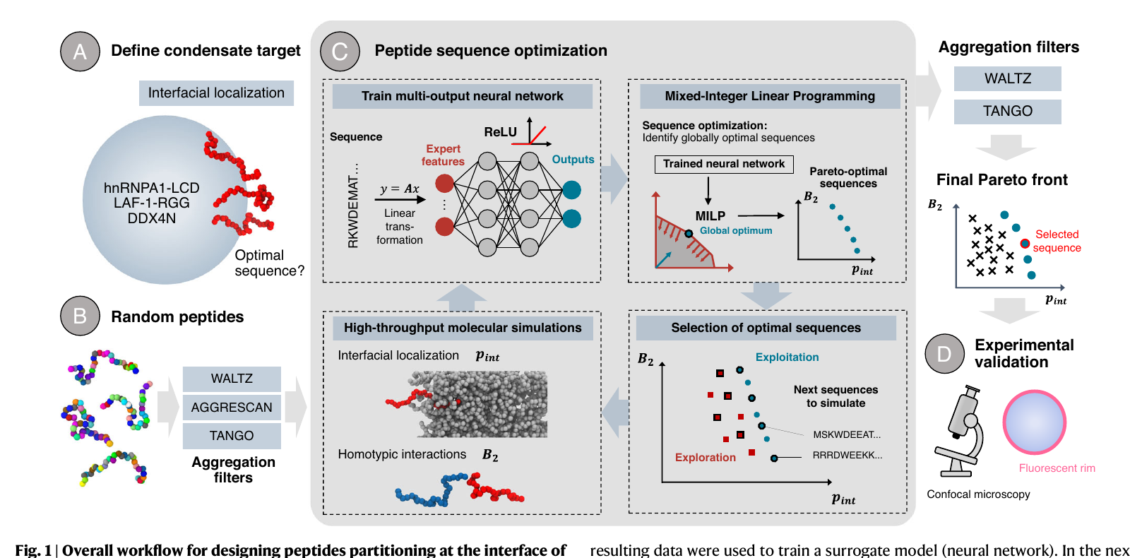
从“预测相分离”到“设计干预分子”
下一步有两条自然路线
方向一｜继续提高预测
方向二｜直接进入工程设计
这篇论文选择方向二
在序列 + 环境的基础上加入构象系综，回答：
“系综是否提供额外信息？”
不只预测“会不会相分离”，而是进一步设计一个分子，主动改变凝聚体的空间组织和行为。
因为设计目标可以直接量化为“界面定位 + 自相互作用”，最终还能用显微实验直接验证。
第一步：定义“好肽”
不是让肽进入凝聚体内部，而是让它优先停留在凝聚体界面。
第二步：把目标变成两个指标
界面定位能力：p*int 越高越好。
相同多肽之间的相互作用：B₂* 越高，越偏向排斥。
第三步：人工智能负责“学”，优化算法负责“找”
神经网络学习序列与性质的关系；混合整数线性规划在巨大序列空间中搜索候选序列。
11
11

Slide 12
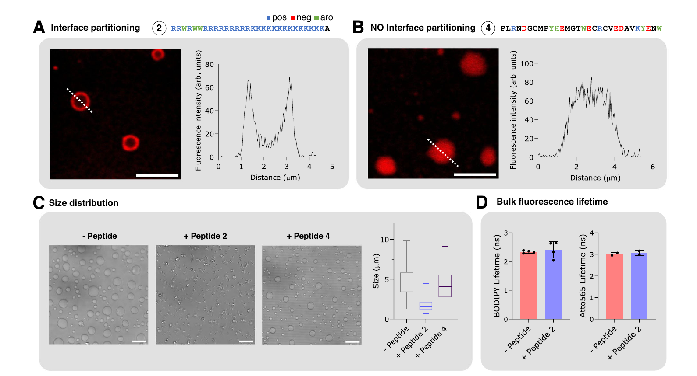
界面多肽：从计算设计到实验验证，形成完整闭环
证据一：确实富集在界面
设计肽 2 出现明显的荧光环；不同批次中约 91% 的凝聚体出现完整界面覆盖。
证据二：定位之后还能改变凝聚体行为
加入设计肽 2 后，hnRNPA1-LCD 凝聚体平均直径由 4.7 ± 1.8 微米降至 1.7 ± 0.8 微米；对照肽 4 影响较小。
证据三：不是只对一个凝聚体有效
在 LAF-1-RGG 和 DDX4N 凝聚体中也观察到界面定位与凝聚体尺寸变化，支持这一设计框架具有跨体系应用潜力。
原文图 4｜界面定位与凝聚体尺寸变化
论文最终形成的闭环
物理目标定义 → 分子模拟定量 → 人工智能学习 → 数学优化设计 → 显微实验验证 → 提炼设计规律
12
12

Slide 13

柔性 IDR 靶标的 binder 网络结构图
核心思路
联合生成 target 结合构象与 binder 主链。
创新点 1｜Sequence-input RFdiffusion
不提供 target 三维坐标，仅输入靶序列；
target 与 binder 在扩散过程中共同成形。
创新点 2｜二级结构条件
可指定 helix、β-strand 或 loop，
但不固定 target 的精确三维坐标。
创新点 3｜Two-sided partial diffusion
对 target 与 binder 同时部分加噪，
在初始命中附近共同优化结合界面。
13
Notes:
这项工作针对柔性 IDR 靶片段设计 binder。
本文没有提出新的扩散理论，而是将RFdiffusion的蛋白质刚体扩散框架扩展到坐标未知的柔性IDR靶标，使靶标结合态构象与binder骨架能够联合生成。
图A展示的是扩散模型生成蛋白质骨架的基本过程。
最左侧表示生成起点：模型从先验分布中随机采样一个高噪声结构。这里随机的是各个残基在三维空间中的位置和朝向，并不是给氨基酸序列加噪。
进入第 t 步后，RFdiffusion接收当前带噪结构、时间步以及靶标条件，预测这个结构完全去噪后可能呈现的最终形态。这个预测结果只是模型在当前时刻对最终结构的估计，还不能直接作为输出。
随后，扩散更新过程综合当前带噪结构和预测的干净结构，只去除一部分噪声，得到下一步结构。新的结构再次输入网络，继续进行预测和更新。
随着这个过程反复进行，残基的位置和朝向逐渐从随机状态变得有序，最终形成IDR的结合态构象以及与它相互匹配的binder主链结构。
因此，图A的核心不是“一步预测蛋白质结构”，而是“每一步预测最终结构，再逐步向它靠近”，直到完成整个去噪过程。
流程是先给出目标氨基酸片段，并可指定候选结合态的二级结构倾向；RFdiffusion 生成与该靶片段兼容的 binder 主链和复合物构象；ProteinMPNN 根据主链设计 binder 序列；AlphaFold 用于筛选单体是否稳定、复合物是否保持预期界面；
不足：
因此，它对高度不规则、富含loop、极度柔性或缺少二级结构倾向的IDR可能效果较弱。例如FUS目标中测试94个设计，只有3个表现出结合，最佳亲和力约520 nM。
2. 需要生成和筛选大量候选
每个target通常需要生成约10,000–50,000个设计，再经过ProteinMPNN、AF2和Rosetta筛选，最后选择48–96个进行实验。
这说明：
现有计算评分还不能准确判断哪个设计一定会结合。
论文证明了“大规模生成加实验筛选”能够找到binder，但没有证明计算评分可以准确预测实验成功率。
3. 长蛋白不等于靶向整个长IDR
例如BRCA1_ARATH有941个残基，但论文实际靶向的是其中21个残基的片段。
所以论文证明的是：
可以从长IDP中选择一段短区域进行binder设计。
没有证明一个binder能够识别整条长IDP的所有构象，也没有证明方法能够自动选择最适合靶向的片段。

Slide 14
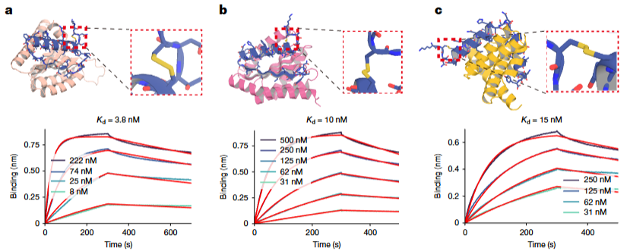
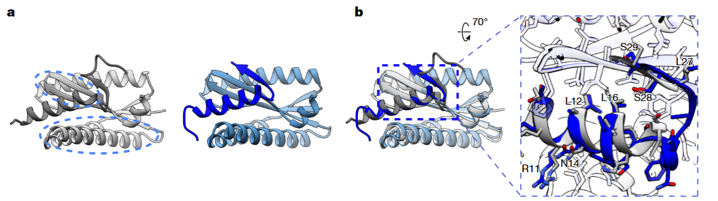
柔性 IDR 靶标的 binder 实验结果1
实验目的：
从“结合能力”和“结构准确性”两个
层面验证计算设计
实验结果：
均Figure A–C中的三种amylin binder均
获得纳摩尔级亲和力。
实验结论：
模型设计的binder能够在实验中结合
amylin，部分设计的实际结合结构也与
预测模型基本一致。
不同设计结合态均能产生具有较强亲和
力的binder。
14
Notes:
nM读纳摩尔每升
Figure 2A上方是模型生成的amylin与binder复合物。蓝色是amylin，粉色是设计binder，模型将柔性的amylin稳定在一个包含α和β局部结构的特定结合态，同时保留了关键二硫键。下方通过四种binder浓度的BLI实验验证结合，曲线上升表示结合、下降表示解离。
作者做的实验是先把这些Target放入不同浓度的含有binder溶液中，后面下降越慢说明结合越紧密。
多个浓度的全局拟合得到3.8纳摩尔的解离常数，证明该设计具有较强的实际亲和力。但这只能验证两者确实结合，不能单独证明计算预测的结合姿势以及自由态构象概率完全正确。

Slide 15
论文总结：核心贡献、局限与未来方向
IDR 没有固定结构，并不意味着无法设计 binder
该工作证明“柔性 IDR 可以设计 binder”；下一步的问题是：怎样利用完整 ensemble 提高设计可靠性与功能可控性。
核心贡献
局限性
未来展望
① 从固定靶标扩展到柔性 IDR
不需要 target 三维结构，仅凭序列联合生成 target 结合态与 binder 主链
① 未显式使用自由态 ensemble
直接生成一个结合态，未评估其出现概率、可达性与构象重组代价
① Ensemble-aware 排序
用 STARLING / IDPFold 生成自由态 ensemble，评价结合态可达性并加入候选重排序
② 柔性靶标设计策略
target 二级结构条件、target–binder 联合扩散、two-sided partial diffusion
② 主要针对单一结合态
能否结合多构象、只选特定功能状态、应对环境构象变化，仍不清楚
② 多构象与状态选择性设计
设计跨构象稳定结合的 binder，或选择性稳定某个功能相关构象
③ 多层实验验证
纳摩尔级亲和力、与设计一致的晶体结构、细胞内 target engagement
③ 仍依赖大量生成与筛选
尚不能预判哪些候选会成功，计算评分与实验亲和力的关系也未建立
最可行的切入点｜用 IDPFold 或 STARLING 生成自由态 ensemble，对现有 binder 候选做可达性评分与重新排序。
无需重新训练 RFdiffusion，也不依赖立即开展湿实验；先验证自由态 ensemble 是否为 binder 成功率提供额外预测信息。
15
Notes:
总结来看，这篇论文最大的贡献，是把基于结构的 binder 设计从固定靶标扩展到了柔性 IDR。模型只需要靶标序列，就能联合生成靶标结合态和 binder，并通过二级结构条件和双向部分扩散进一步优化。实验上，代表性设计获得了纳摩尔级亲和力、晶体结构以及细胞功能验证。
但是，模型直接围绕一个生成的结合态进行设计，没有显式考虑靶标的自由态 ensemble，因此不知道该结合态原本是否容易出现、需要多大的构象重组代价。另外它主要针对单一结合态，能否结合多个构象、只选择特定功能状态、应对环境引起的构象变化，都还不清楚；每个靶标仍然需要生成大量候选，再经过 ProteinMPNN、AF2 和实验筛选，模型还无法预判哪些候选最终会成功。
之后是对未来的展望，一共有三个方面
首先是。。。
其次是多构象与状态选择性设计，首先多构象就是某一个类型的构象共用一个binder，其次状态选择就是只结合某一个特定的构象其他的不结合
我认为，最可行的下一步是把 IDPFold 或 STARLING 生成的自由态 ensemble 接入 binder 筛选，之后评价结合态然后去排序。这样做不需要重新训练 RFdiffusion，也不依赖立即开展湿实验，可以先验证自由态 ensemble 是否为 binder 成功率提供额外的预测信息。

Slide 16
从六篇论文得到的证据、缺口与可做任务
研究环节
代表工作
已经证明
仍未证明
可做任务
性质 → 序列
GOOSE
可按长度、电荷、疏水性等性质生成多样 IDR 序列
目标性质是否转化为真实功能
加入 ensemble 或功能奖励
序列 → ensemble
STARLING / IDPFold
可快速生成大量构象，覆盖全局与局部统计
真实平衡权重、动力学及跨条件迁移
统一数据与实验约束下的模型评测
环境 → LLPS
LLPSense
环境信息有助于预测相分离相关行为
ensemble 是否提供额外且可迁移的信息
M1 / M2 / M3 严格对照与跨环境测试
IDR → binder
Diffusing protein binders
可生成稳定 binder 并识别兼容结合构象
构象是否可达
能否泛化
加入自由态ensemble信息是否可以更准确的识别binder
凝聚体 → 定位肽
interface peptide design
可设计界面富集的短肽分子
跨凝聚体泛化与机制可解释性
环境依赖的功能设计与多目标设计
综合判断：论文已解决局部任务，但 “ensemble → function” 的可迁移连接仍是最清楚的研究缺口。
16
Notes:
序列到ensemble可做的任务不是一个新的研究，而是一个类似于综述的工作
构象是否可达：某个构象是否有一定的概率
泛化：同一个binder是否能结合其他相似的IDR

Slide 17
如何验证 ensemble 是否提供额外信息
一、固定数据与划分，只改变模型输入
二、 结果解释
M1 仅序列 sequence → LLPS
回答：序列本身能做到什么程度？
M2优于M1
说明加入环境条件可以带来增益
M2 序列 + 环境 sequence + condition → LLPS
回答：盐、温度、浓度等条件是否带来增益？
M3优于M2
说明ensemble有着自己的信息
泛化
在新的蛋白以及新的环境中M3依旧优于M2证明有不错的泛化能力
M3 序列 + 环境 + ensemble 加入构象统计特征
回答：在公平对照下，ensemble 是否仍提供额外信息？
跨生成器
更换 STARLING / IDPFold / CALVADOS生成的结构依然可以证明M3优于M2
判定标准
支持：只有当M3在未见蛋白、新环境和不同生成器下仍稳定优于M2，才能说明ensemble提供了额外信息。
不支持：只有训练数据有提升或者只有某个生成器生成的有提升。
17
Notes:
这一页把上面的缺口转成可执行实验。M1 只输入序列，M2 输入序列和环境，M3 再加入由同一生成器得到的 ensemble 统计特征。三组必须使用相同数据、蛋白级划分和尽量接近的模型容量。除了普通测试，还要做跨环境测试、ensemble 特征消融以及跨生成器验证。只有 M3 在这些条件下仍稳定优于 M2，且提升不是由长度或数据泄漏造成，才能支持 ensemble 提供了额外功能信息。这是目前最适合纯计算切入的方向。

Slide 18
三个可落地的计算研究方向
低风险 / 先建立基线
中风险 / 最推荐切入
高风险 / 后续拓展
方向一 统一评测
方向二 ensemble 增强 LLPS
方向三 ensemble-aware 设计
· 数据：相同序列、条件与观测
· 数据：序列、环境、LLPS 标签 / 读数
· 对象：IDR 序列、binder 或定位肽
· 基线：STARLING / IDPFold / CALVADOS
· 基线：M1 序列；M2 序列 + 环境
· 奖励：ensemble、LLPS、聚集风险与序列多样性
· 指标：Rg、接触、局部结构、覆盖
· 方法：M3 加入 ensemble 统计特征
· 基线：单状态或单目标设计
· 产出：benchmark、误差分析、工具
· 指标：性能、校准、跨环境泛化
· 指标：鲁棒性、特异性、跨状态表现
· 风险：创新性取决于数据与评价设计
· 风险：必须控制数据泄漏与生成器偏差
· 风险：验证成本最高，需外部合作
建议顺序：统一评测建立可信基线 → 验证 ensemble 的功能增益 → 再进入多目标设计。
18
Notes:
三个方向按风险递增。方向一是统一评测：复现 STARLING、IDPFold 和基线模拟，建立相同靶标、条件、forward model 和多指标报告，最容易形成可信基线。方向二是 ensemble 增强的 LLPS 预测：完成 M1/M2/M3 严格对照，科学问题清楚，也可纯计算完成，最推荐作为当前切入点。方向三是 ensemble-aware 设计，把构象覆盖、相分离或脱靶风险加入设计目标，潜力最大，但验证成本和生物合作要求最高。建议先一或二，再推进三。

Slide 19

结论与讨论
三条结论
建议与下一步
1. 概念层面
IDP / IDR 的“无序”指没有单一主导结构；描述它们必须用带统计权重的 ensemble，而不是一条结构。
·切入点1是“ensemble 是否提供额外信息”的严格对照实验（M1 / M2 / M3）。
·优先统一数据与评价口径：按蛋白划分、跨环境测试、跨生成器消融。
2. 方法层面
GOOSE、STARLING、IDPFold 已能生成序列与构象；但“生成得像”不等于权重与动力学正确。
·设计类任务（binder、界面肽）验证成本最高，建议先建立评测基线再进入。
3. 评价层面
目前还没有形成统一的评价标准
·需要外部实验合作，才能把“分布正确”从计算结论推进到可检验结论。
谢谢！
欢迎老师与同学批评指正。
Notes:
最后讨论三个选择：第一，先做统一 benchmark，建立数据和评价能力；第二，先验证 ensemble 对 LLPS 或相互作用预测是否提供额外信息；第三，直接进入 binder 或凝聚体界面肽设计。我的建议是以方向一作为基础设施、方向二作为主研究问题，并把方向三保留为中长期延伸。若老师追问现有论文证据边界，可返回第十七页；若讨论具体课题工作量和产出，返回第十八页。

